Slide 1
এই স্লাইডটি সন্মানিত শিক্ষকবৃন্দের জন্য
স্লাইডটি হাইড করে রাখা হয়েছে। এই পাঠটি শ্রেণিকক্ষে উপস্থাপনের সময় প্রয়োজনীয় নির্দেশনা প্রতিটি স্লাইডের নিচে অর্থাৎ slide note এ সংযোজন করা হয়েছে। আশা করি সম্মানিত শিক্ষকগণ পাঠটি উপস্থাপনের পূর্বে উল্লেখিত note দেখে নিবেন। এছাড়াও শিক্ষকগণ প্রয়োজনবোধে তার নিজস্ব কৌশল প্রয়োগ করতে পারবেন।
Notes:
পাঠ উপস্থাপনে পূর্বে মূল বই পড়ে নিলে ভাল হয়।

Slide 2
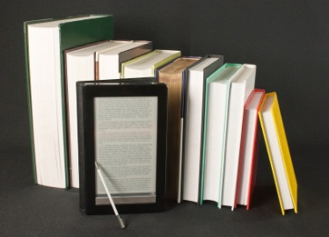
আজকের ক্লাসে সবাইকে
‍শুভেচ্ছা
Notes:
পাঠ সংশ্লিষ্ট ছবি অথবা যে কোন ছবি দিয়ে পাঠ ঘোষণা কা যেতে পা

Slide 3
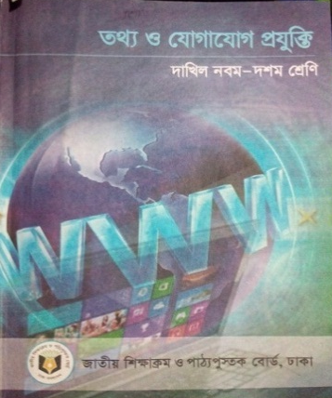
পাঠ পরিচিতি
শিক্ষক পরিচিতি
শ্রেণি : ৯ম
বিষয় : তথ্য ও যোগাযোগ প্রযুক্তি
অধ্যায় : তৃতীয়
সময় : 50 মিনিট
তারিখ :
মো. জুলফিকার আলী
সহকারী শিক্ষক (কম্পিউটার)
চন্দ্রদীঘি আলিম মাদ্রাসা
দুপচাঁচিয়া, বগুড়া
মোবাইল-০১৮৩৩৭৯৪১২৪
E-mail: julfikerali11@gmail.com
Notes:
শিক্ষক ইচ্ছে করলে দেখাতে পারেন আবার হাইড করে রাখতে পারেন।

Slide 4
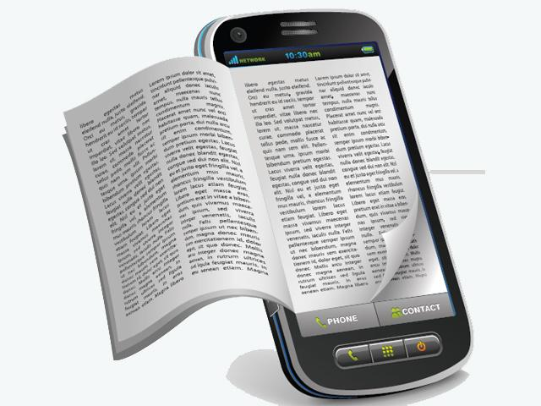
ছবি দেখে চিন্তা করে বলো
বই
ই-বুক
দুটি ছবির মধ্যে কী কোন পার্থক্য আছে?
Notes:
প্রশ্ন উত্তরেরর মাধ্যমে পাঠ ঘোষণা করা যেতে পারে।

Slide 5
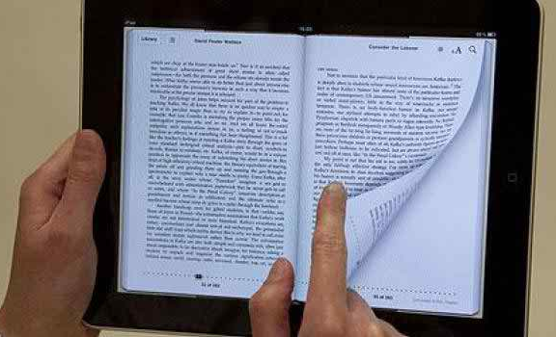
আজকের পাঠের বিষয়
ই-বুক

Slide 6
শিখনফল
এই পাঠ শেষে শিক্ষার্থীরা…
১। ই-বুক কী বলতে পারবে;
২। বিভিন্ন প্রকার ই-বুক এর বর্ণনা দিতে পারবে।
Notes:
হাইড করে রাখা যেতে পারে।

Slide 7
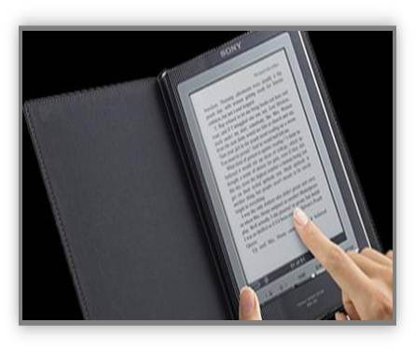
ই-বুক
ই-বুক বা ইলেকট্রনিক বুক হলো মুদ্রিত বইয়ের ইলেকট্রনিক রূপ। কোন বই ইলেকট্রনিক মাধ্যমে প্রকাশ
Notes:
ই-বুক কী?

Slide 8
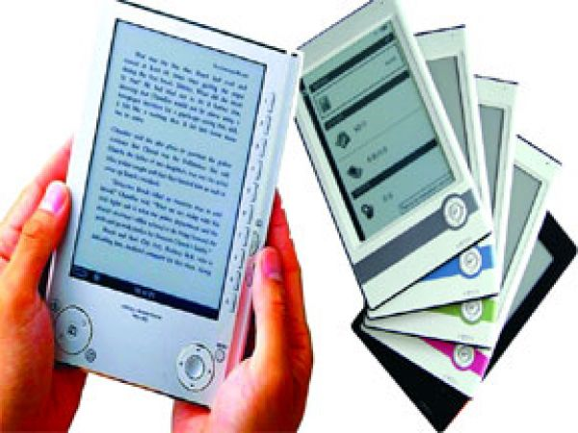
ই-বুক রিডারে পড়া যায়।
স্মার্টফোনে পড়া যায়।
Notes:
ই-বুক কী ন্মার্টফোনে, রিডারে পড়া যায়?

Slide 9
এসো ভিডিও দেখি
ই-বুক ও সাধারণ বই এর মধ্যে কী কী পার্থক্য লক্ষ করলে?
Notes:
বই আর ই-বুকের মধ্যে পার্থক্য কী?

Slide 10
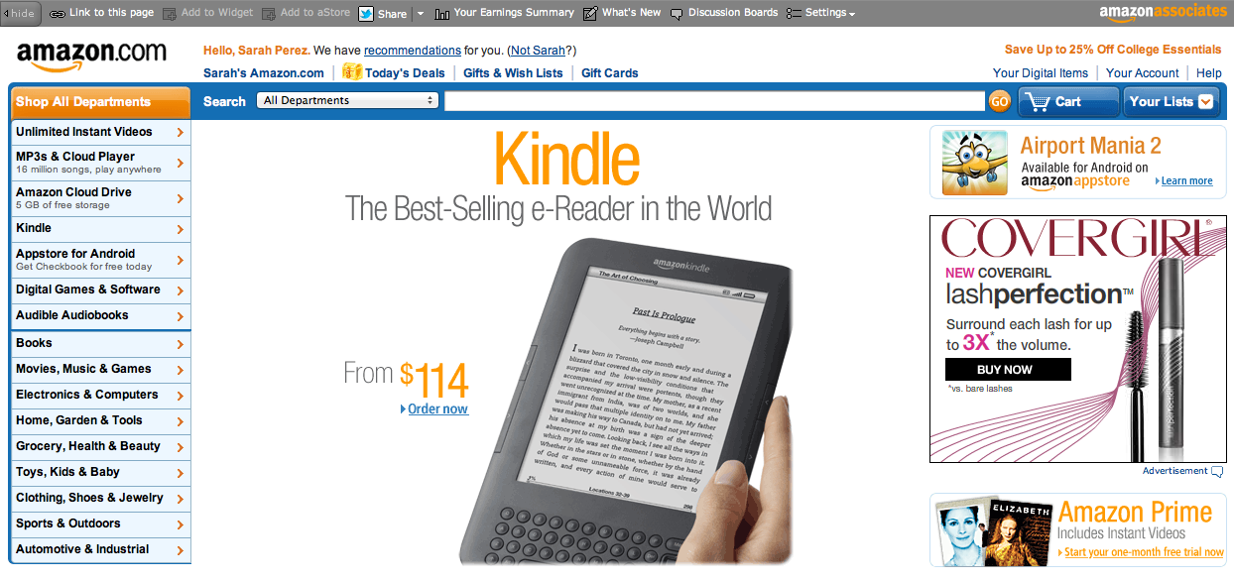
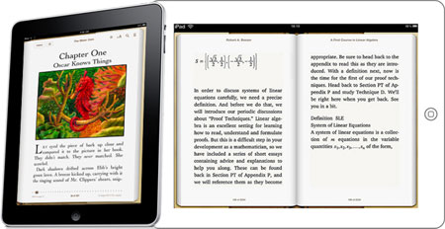
রিডারের মধ্যে অ্যামাজন ডটকমের কিন্ডল সবচেয়ে জনপ্রিয়।
Notes:
সবচেয়ে জনপ্রিয় রিডারের নাম কী?

Slide 11
জোড়ায় কাজ
ই-বুক এর সুবিধা সমূহ লেখ।

Slide 12
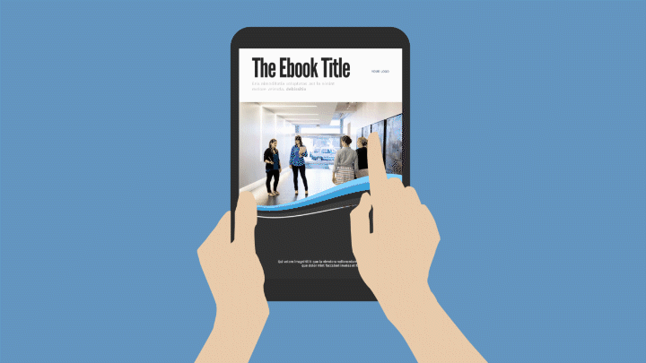
ই-বুক সাধারণত পাঁচ ধরণের হয়ে থাকে
Notes:
ই-বুক সাধারণত কয় ধরনের হয়ে থাকে?

Slide 13
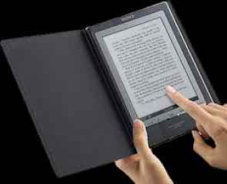
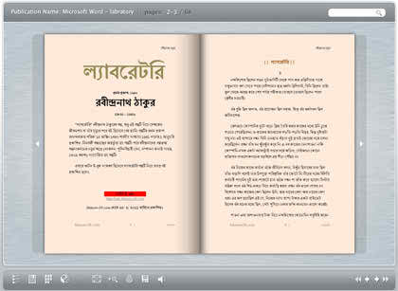
পিডিএফ ই-বুক
মুদ্রিত বইয়ের হুবুহু প্রতিলিপি। সচরাচর এগুলো PDF (পোর্টেব ডকুমেন্ট ফরম্যাট) ফরম্যাটে প্রকাশিত হয়।
Notes:
পিডিএফ শব্দের অর্থ কী

Slide 14
এইচটিএমএল-এ প্রকাশিত, ইন্টারনেটে পড়া যায়, এগুলোকে বই-এর ওয়েবসাইট বলা হয়।
Notes:
ওয়েবসাইট কী?

Slide 15
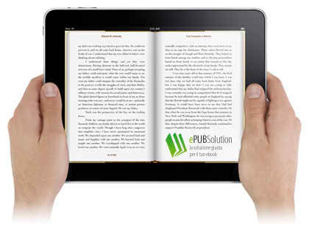
EPUB
মুদ্রিত বইয়ের মতো কিন্তু কিছুটা বাড়তি সুবিধাসহ ই-বুক।
Notes:
EPUB কী?

Slide 16
চৌকস ই-বুক
অডিও
এনিমেশন
ভিডিও
এগুলোর কন্টেন্ট মাল্টিমিডিয়া সমৃদ্ধ।
Notes:
এনিমেশন কী?

Slide 17
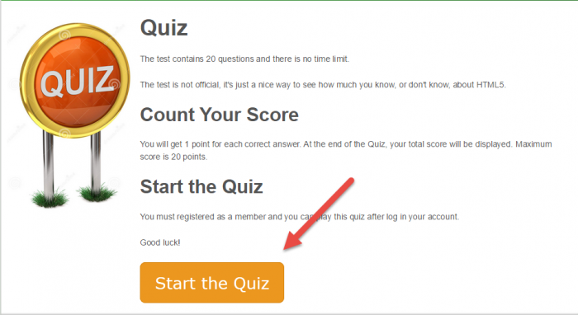
কুইজ
কুইজ এবং কুইজের উত্তরের ব্যবস্থা থাকে।
ত্রিমাত্রিক ছবিও যুক্ত থাকে।
Notes:
কুইজ কী? ত্রিমাত্রিক কী?

Slide 18
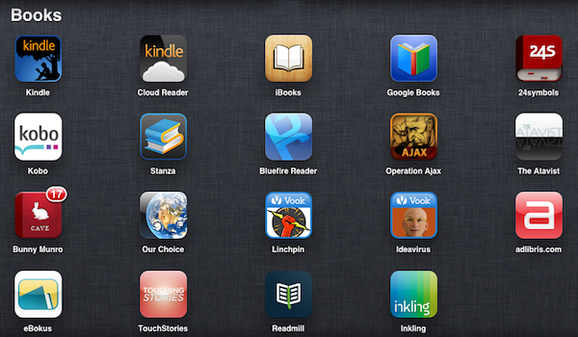
ই-বুক-এর অ্যাপস
এক্ষেত্রে ই-বুক নিজেই একটি অ্যাপস আকারে প্রকাশিত। অ্যাপস ডাউনলোড করে কম্পিউটার বা মোবাইল ফোনে পড়া যায়।
Notes:
ই-বুকের অ্যাপস কী?

Slide 19
দলগত কাজ
কোন ধরনের ই-বুক তোমাদের কাছে বেশি প্রিয় এবং কেন?

Slide 20
× আবার চেষ্টা কর
মূল্যায়ন
√ উত্তর সঠিক হয়েছে
১। ই-বুক এর পূর্ণরূপ কী?
(ক) ইলেকট্রনিক বেস
(খ) ইলেকট্রনিক বাস
(গ) ইলেকট্রনিক বুথ
(ঘ) ইলেকট্রনিক বুক
2। সাধারণভাবে ই-বুক কয়টি ভাগে ভাগ করা যায়?
(ক) 3টি
(গ) ৪টি
(গ) ৫টি
(ঘ) 6টি
Notes:
মূল্যায়নের প্রশ্নে ট্রিগার ব্যবহার করা হয়েছে। অপশনে ক্লিক করলে সঠিক উত্তর জানা যাবে।

Slide 21
×আবার চেষ্টা কর
মূল্যায়ন
√ উত্তর সঠিক হয়েছে
3। PDF-এর পূর্ণরূপ কোনটি?
(ক) পোর্টেট ডকুমেন্ট ফরম্যাট
(খ) পোর্টেবল ডকুমেন্ট ফরম্যাট
(গ) পোর্টেবল ডকুমেন্ট ফাস্ট
(ঘ) পোর্টেবল ডাইরি ফ্রেম
4। চৌকস ই-বুক এ থাকে…
i. অডিও
ii. ভিডিও
iii. এনিমেশন
নিচের কোনটি সঠিক?
(ক) i ও ii
(খ) i ও iii
(গ) ii ও iii
(ঘ) i, ii ও iii
Notes:
মূল্যায়নের প্রশ্নে ট্রিগার ব্যবহার করা হয়েছে। অপশনে ক্লিক করলে সঠিক উত্তর জানা যাবে।

Slide 22
বাড়ির কাজ
“বিদ্যালয়ে আর একগাদা বই নিয়ে আসতে হবে না ই-বুকই যথেষ্ট” তোমার অনুভূতি প্রকাশ কর।
Notes:
ছাত্র/ছাত্রীরা খাতায় বাড়ির কাজ লিখছে কি না শ্রদ্ধেয় শিক্ষকমন্ডলী তা পর্যবেক্ষণ করবেন।

Slide 23
সবাইকে ধন্যবাদ

Slide 24
কৃতজ্ঞতা স্বীকার
শিক্ষা মন্ত্রণালয়, মাউশি, এনসিটিবি ও এটুআই-এর সংশ্লিষ্ট কর্মকর্তাবৃন্দ
এবং কন্টেন্ট সম্পাদক হিসেবে যাঁদের নির্দেশনা, পরামর্শ ও তত্ত্বাবধানে এই মডেল কন্টেন্ট সমৃদ্ধ হয়েছে তারা হলেন-
জনাব মোহাম্মদ কবীর হোসেন, সহকারী অধ্যাপক, টিটিসি, ঢাকা।
জনাব মো. আহসানুল আরেফিন চৌধুরী, শিক্ষা, সহকারী অধ্যাপক, টিটিসি, পাবনা।
জনাব মির্জা মোহাম্মদ দিদারুল আনাম, প্রভাষক, টিটিসি, ঢাকা।
মো. সাজ্জাদ হোসেন খান, প্রভাষক (শিক্ষা) টিটিসি, খুলনা।

